Slide 1
Teilchenphysik
Der Beginn der Teilchenphysik: Quanten und Relativität
Wellen und (Anti-)Teilchen, Vakuum-Fluktuationen
Quarks, Leptonen, Generationen und mehr
Wechselwirkungen, das Standardmodell
Higgs-Mechanismus: Analogien, Entdeckung
Und wie geht es weiter...

Slide 2
Ein Blick zurück in die Geschichte der Teilchenphysik
Relativität, Quanten, Wellen

Slide 3
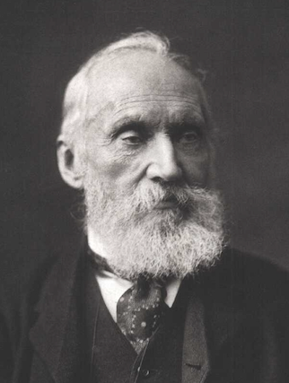
Stand der Dinge Ende 19. Jahrhundert
Die gesamte Physik schien erforscht
“Vollständig“ beschrieben durch
  (Newtonsche) Mechanik
  Thermodynamik
  Maxwellsche Theorie des Elektro-Magnetismus
“Kleinere“ noch unverstandene Probleme
  Atomistik der Materie?
      Atomstruktur, Atomkerne + deren Bestandteile
  Michelson-Morley Experiment?
      Konstanz der Lichtgeschwindigkeit in allen Bezugssystemen, Relativitätstheorie
  Spektrum der Hohlraumstrahlung?
      Quantenphysik, Wahrscheinlichkeiten, das Ende der klassischen (exakten) Physik
William Thomson
(Lord Kelvin, 1824 – 1907)
Da es nun nichts mehr Neues
in der Physik zu entdecken gibt,
verbleibt uns nur die Aufgabe,
alles noch präziser zu messen
Lord Kelvin, 1900

Slide 4
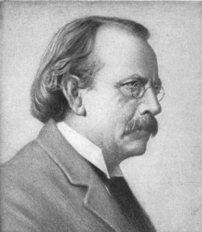
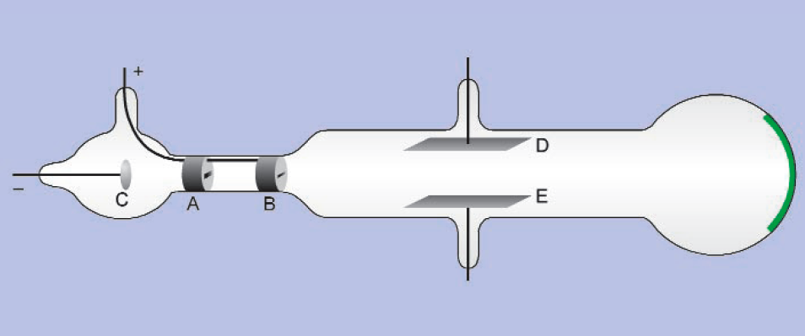
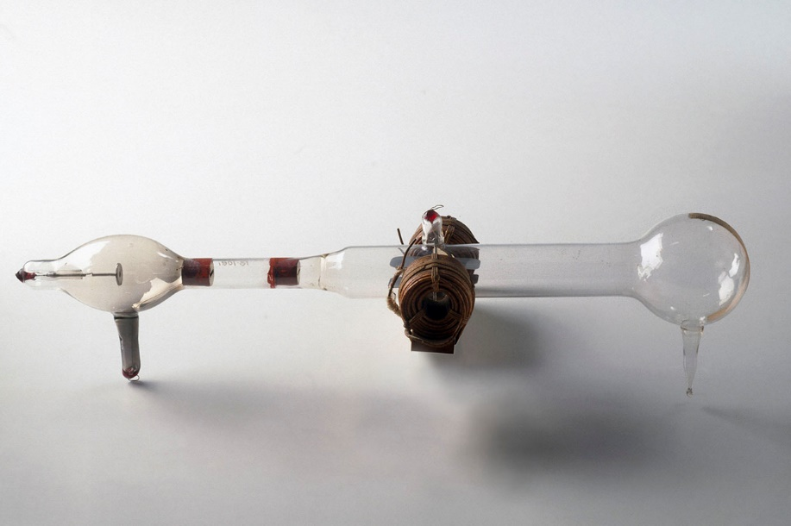
Der Beginn der Teilchenphysik
Entdeckung des Elektrons 1897
Kathodenstrahlen* sind Teilchen mit spezifischem Ladungs-Massen-Verhältnis e/m
  *später “Elektronen“ genannt
J. J. Thomson (1856 – 1940)
Nobelpreis 1906
Elektroden D+E: Elektrisches Feld
Spulen (senkrecht dazu, nicht sichtbar): Magnetfeld
e⁻
Original Kathodenstrahlröhre

Slide 5

Experimente in der Teilchenphysik
Auge
“Beobachter”
Photon
“Sonde”
Sonne
“Quelle”
Blume
“Objekt”

Slide 6

Experimente in der Teilchenphysik
Teilchen
“Sonde”
Teilchendetektor
“Beobachter”
Injector + Accelerator
“Quelle”
Target
“Objekt”

Slide 7
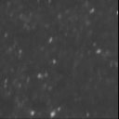
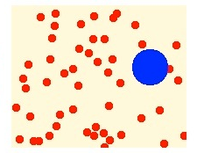
Atome
Brownsche Bewegung
  Robert Brown beobachtet 1827 die (damals unerklärbare) Zitterbewegung von Pollen und Staubteilchen in Wasser
Albert Einstein erklärt 1905 die Zitterbewegung mit Hilfe der kinetischen Atomtheorie
Francois Perrin bestätigt 1907 Einsteins Formel mittels präziser Messungen
Latexkugeln mit 20 nm Durchmesser in Wassser
Die Existenz von Atomen als
physikalische Realität war bewiesen!

Slide 8
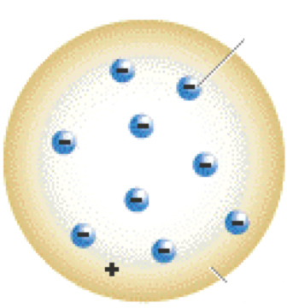
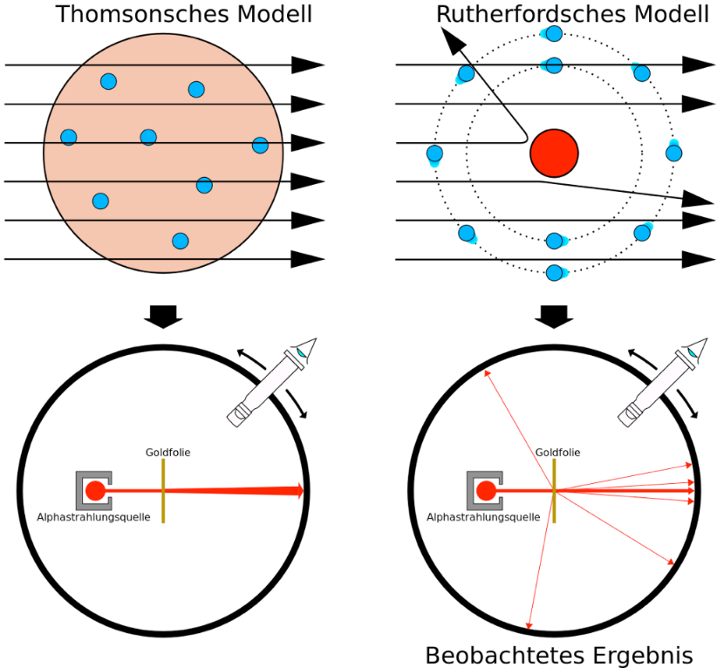
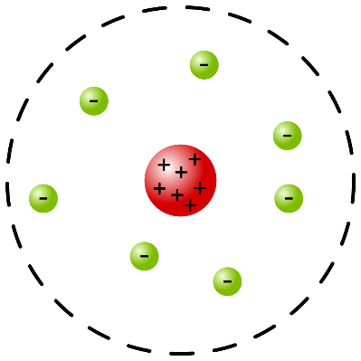
Die Entdeckung des Atomkerns
J. J. Thomson postulierte 1904 auch das “Rosinenkuchen-Modell” des Atoms
  Elektronen (–) im Atom wie Rosinen im Kuchenteig (+)
Widerlegt 1911
  Geiger und Marsden schießen “Alpha”-Teilchen auf Goldfolien
  Einige wenige (1 von 8000) Alpha-Teilchen
  werden rückwärts gestreut (> 90º)
  nicht vereinbar mit dem
  “Rosinenkuchen-Modell“
e⁻
‘Rosinenkuchen' Modell des Atoms (1904)
~10⁻¹⁰m
~10⁻¹⁴m
‘Rutherford' Modell des Atoms (1911)

Slide 9
Verbindung zum Teilchenbeschleuniger
Teilchen aus “Quelle”
sind “Sonde” und “Objekt”
Verteilung der gemessenen Teilchen liefert information über:
“Form und Größe” der Teilchen
Eigenschaften der wirkenden Kraft

Slide 10
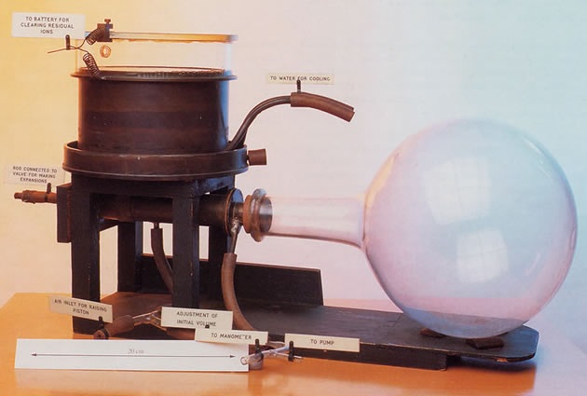

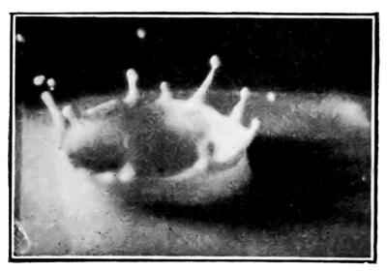
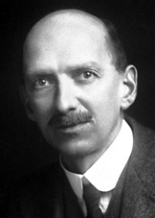


Sichtbare Teilchen: Die Nebelkammer
Erfunden 1911 von Charles T. R. Wilson (Nobelpreis 1927)
  Kammer mit gesättigtem Wasserdampf
  geladene Teilchen hinterlassen Ionenspur
    Ionen dienen als Kondensationskerne
Sichtbare Spur aus Wassertröpfchen
Ebenfalls nötig
  Hochgeschwindigkeitsphotographie
    erfunden von Arthur M. Worthington 1908 zur Untersuchung von Wassertropfen
    Erzeugung von Ultrakurzzeitblitzen durch Funken
Erste Photographien von ∝-Strahlen 1912
UK Science Museum
Charles T. R. Wilson

Slide 11
Stand der Dinge Ende 19. Jahrhundert
Die gesamte Physik schien erforscht
“Vollständig“ beschrieben durch
  (Newtonsche) Mechanik
  Thermodynamik
  Maxwellsche Theorie des Elektro-Magnetismus
“Kleinere“ noch unverstandene Probleme
  Atomistik der Materie?
      Atomstruktur, Atomkerne + deren Bestandteile
  Michelson-Morley Experiment?
      Konstanz der Lichtgeschwindigkeit in allen Bezugssystemen, Relativitätstheorie
  Spektrum der Hohlraumstrahlung?
      Quantenphysik, Wahrscheinlichkeiten, das Ende der klassischen (exakten) Physik
William Thomson
(Lord Kelvin, 1824 – 1907)
Da es nun nichts mehr Neues
in der Physik zu entdecken gibt,
verbleibt uns nur die Aufgabe,
alles noch präziser zu messen
Lord Kelvin, 1900

Slide 12
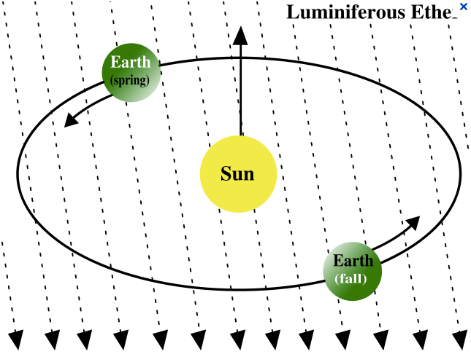
Der Äther
Klassische Annahme im 19. Jahrhundert
  Licht(wellen) breiten sich in einem Medium aus → der “Äther“
      analog zu Schallwellen in Luft
Michelson – Morley versuchen den “Ätherwind” zu messen
    die Erde sollte sich gegenüber dem Äther bewegen
    die Lichtgeschwindigkeit sollte richtungsabhängig sein
ABER
  keine Änderung der Lichtgeschwindigkeit
Einsteins Postulate
  die Lichtgeschwindigkeit ist konstant in allen Bezugssystemen!
  alle (unbeschleunigten) Bezugssysteme sind äquivalent!

Slide 13
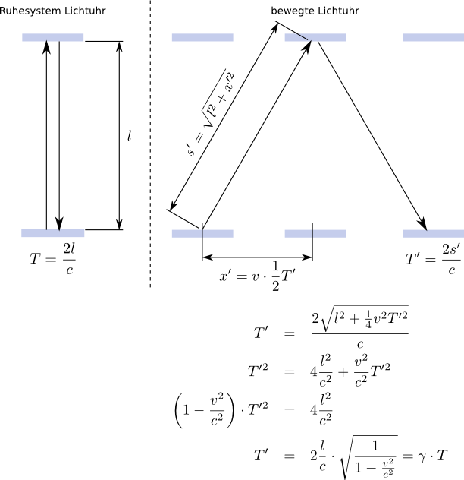
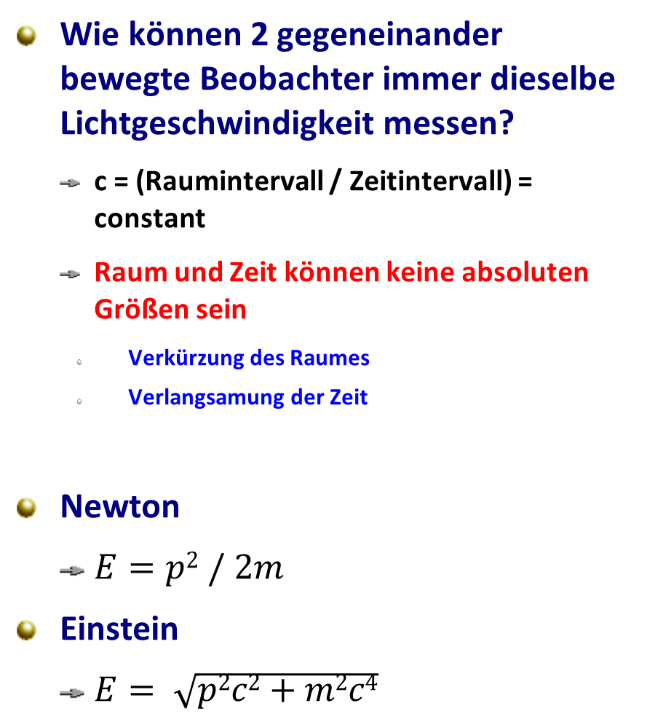
Spezielle Relativität
Wie können 2 gegeneinander bewegte Beobachter immer dieselbe Lichtgeschwindigkeit messen?
  c = (Raumintervall / Zeitintervall) = constant
  Raum und Zeit können keine absoluten Größen sein
    Verkürzung des Raumes
    Verlangsamung der Zeit
Newton
  $E=p2 / 2m$
Einstein
  $E= \sqrt{p2c2+m2c4}$
In Ruhe: E=mc²
In Teilchenphysik ist m oft klein: E ~ p c

Slide 14
Stand der Dinge Ende 19. Jahrhundert
Die gesamte Physik schien erforscht
“Vollständig“ beschrieben durch
  (Newtonsche) Mechanik
  Thermodynamik
  Maxwellsche Theorie des Elektro-Magnetismus
“Kleinere“ noch unverstandene Probleme
  Atomistik der Materie?
      Atomstruktur, Atomkerne + deren Bestandteile
  Michelson-Morley Experiment?
      Konstanz der Lichtgeschwindigkeit in allen Bezugssystemen, Relativitätstheorie
  Spektrum der Hohlraumstrahlung?
      Quantenphysik, Wahrscheinlichkeiten, das Ende der klassischen (exakten) Physik
William Thomson
(Lord Kelvin, 1824 – 1907)
Da es nun nichts mehr Neues
in der Physik zu entdecken gibt,
verbleibt uns nur die Aufgabe,
alles noch präziser zu messen
Lord Kelvin, 1900

Slide 15
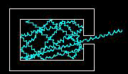
Problem um 1900: Hohlraumstrahlung
Ein “Hohlraum” absorbiert die einfallende Strahlung völlig und sendet diese Energie als thermische Strahlung wieder aus
  Strahlung eines schwarzen Ofens (Schwarzkörper- oder Hohlraumstrahlung)
Bestes klassisches Strahlungsgesetz
(Wiensches Strahlungsgesetz) beschreibt
Energiespektrum nur näherungsweise
  Gute Übereinstimmung bei kurzen Wellenlängen
  Lange Wellenlängen zeigen Abweichungen
Andere Ansätze beschreiben nur lange Wellenlängen gut
  Rayleigh-Jeans-Gesetz
  divergiert bei kurzen Wellenlängen (“Ultraviolett Katastrophe“)

Slide 16
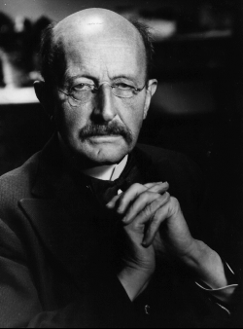
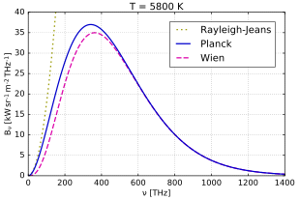

Quanten
Max Planck löst das Problem im Dezember 1900, aber…
  …nur durch einen “Akt der Verzweiflung”
Die Oszillatoren (in der Wand des Hohlraums) können nur “Energiepakete“ (Quanten) aussenden: E = h ν
  höhere Frequenzen entsprechen größeren Energiepaketen die bei ‘niedrigen’
  Temperaturen nicht wahrscheinlich sind
Das Plancksche Strahlungsgesetz
führt eine neue fundamentale
Konstante ein
    h = Plancksches Wirkungsquantum
Max Planck (1858-1947)

Slide 17
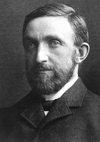
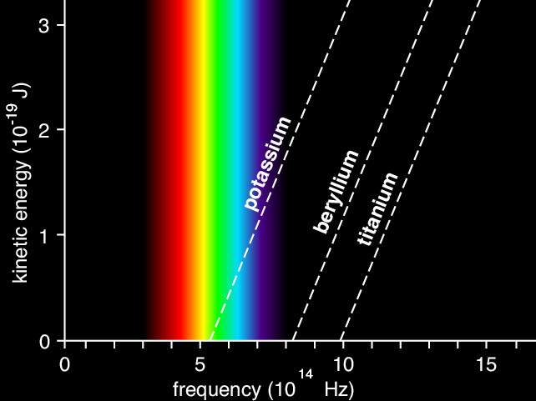
Der Photoeffekt
Der photoelektrische Effekt (1900)
  Kathodenstrahlen (= Elektronen) werden durch Einstrahlung von Licht auf Metalloberflächen erzeugt
  Klassische Erwartung: Da die Energie des Lichts proportional zum Quadrat der Amplitude ist, sollte die Energie der Elektronen der Intensität des Lichts proportional sein.
ABER
  “Die Energie der Elektronen zeigt nicht die geringste Abhängigkeit von der Lichtintensität”
  Stattdessen: Die Energie der Elektronen ist proportional der Frequenz des Lichts
  (Steigung = h )
Philipp Lenard (1862-1947)

Slide 18
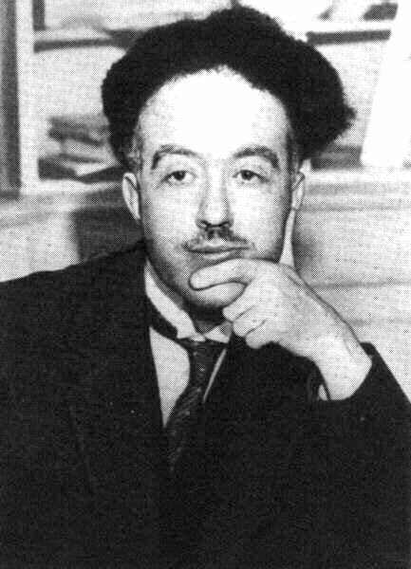

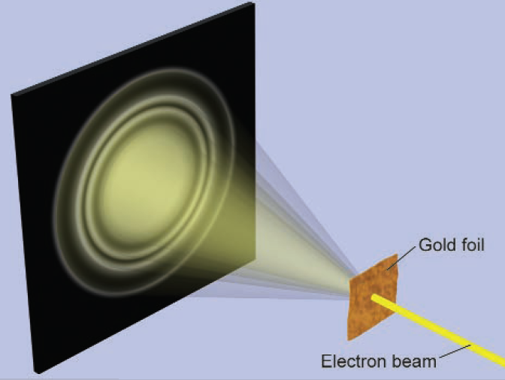

Welle und Teilchen
Einstein erklärt den Photoeffekt 1905
  Licht wird quantenweise emittiert und absorbiert
  “Ein Lichtquant gibt alle seine Energie an ein einzelnes Elektron ab”
    experimentell gezeigt durch Compton 1917
Licht kann sowohl Welle als auch Teilchen sein mit Impuls p
    ABER AUCH UMGEKEHRT...
Louis de Broglie postuliert 1924 dass Teilchen sich wie Wellen verhalten können mit Wellenlänge λ
    experimentell gezeigt durch Elektronenbeugung
    von durch Davisson & Germer 1927
Louis de Broglie (1892-1987)

Slide 19
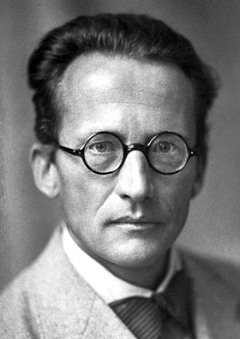



Alles wird Welle
Beschreibe das Verhalten von Teilchen durch ihre Wellenfunktion
  Wellenfunktionen können auch interferieren
    mathematische Beschreibung durch komplexe Funktion mit Phase
Klassische Energie eines Teilchens mit Impuls p in einem Potential V
Beschreibung durch die Quantenmechanik
  ersetze die klassischen Größen durch Operatoren
  Ergebnis: Schrödingergleichung
Erwin Schrödinger (1887-1961)

Slide 20
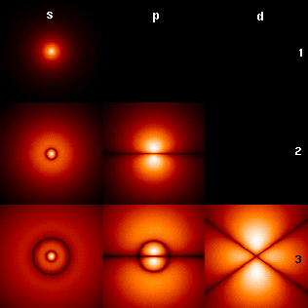
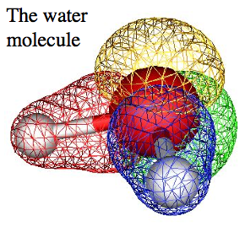
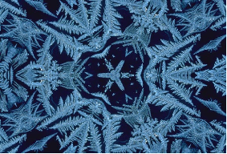
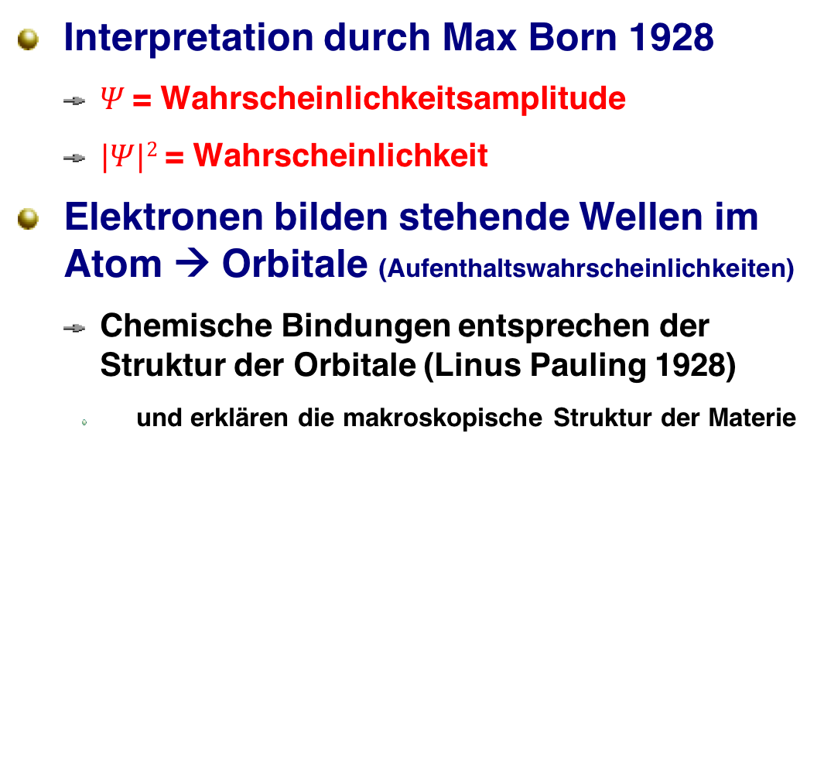
Alles nur Wahrscheinlich
Interpretation durch Max Born 1928
  $Ψ$= Wahrscheinlichkeitsamplitude
  $|Ψ|2$= Wahrscheinlichkeit
Elektronen bilden stehende Wellen im Atom → Orbitale (Aufenthaltswahrscheinlichkeiten)
  Chemische Bindungen entsprechen der Struktur der Orbitale (Linus Pauling 1928)
    und erklären die makroskopische Struktur der Materie
Orbitale
Eiskristalle

Slide 21
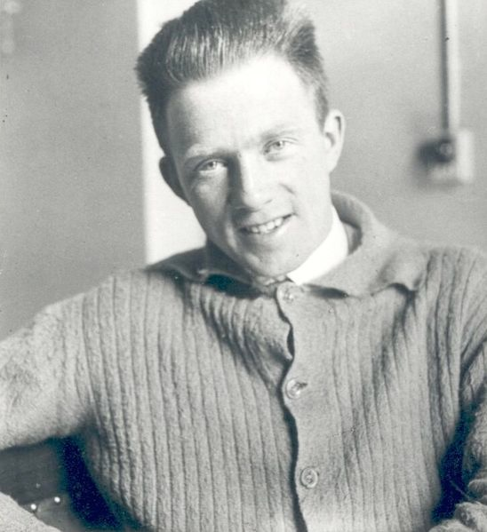
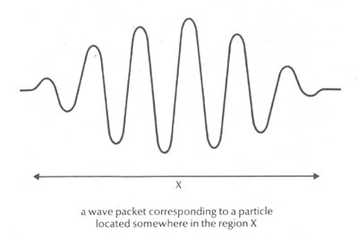


Die Unschärferelation
Heisenberg 1927:
  Wenn Teilchen auch Welleneigenschaften haben, dann können Ort und Impuls nicht gleichzeitig präzise messbar sein
    Orts-Impuls Unschärfe
Nicht nur Ort + Impuls sind unscharf
  Ein ‘reiner’ Ton der Frequenz f bekommt eine ‘Unschärfe’ Δf, wenn er nur über das Zeitintervall Δt erklingt (Fourier-Transformation)
    (Kreis-)frequenz-Zeit Unschärfe
    oder mit
    Energie-Zeit Unschärfe
Werner Heisenberg (1901-1976)

Slide 22
Was bedeutet das fuer Messungen?

Slide 23
Antiteilchen
Das Positron, Antimaterie

Slide 24
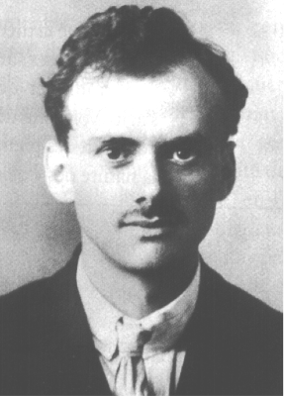

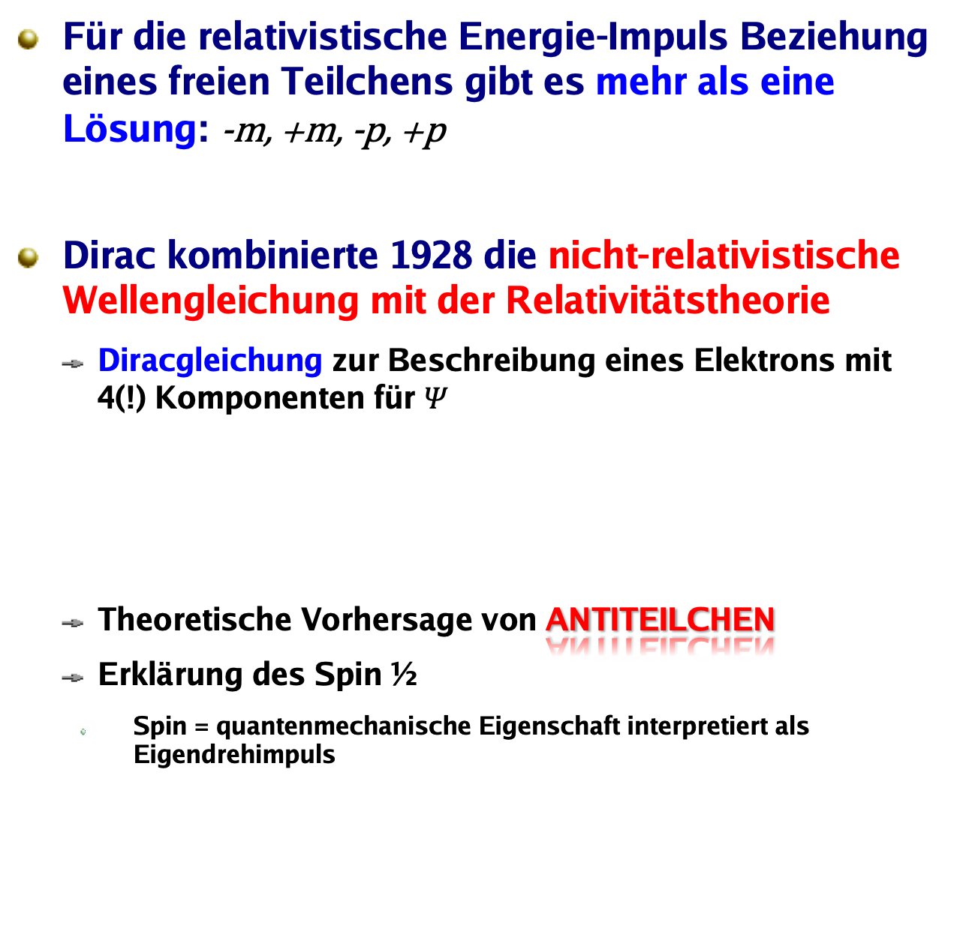
Quanten- & Relativitätstheorie
Für die relativistische Energie-Impuls Beziehung eines freien Teilchens gibt es mehr als eine Lösung: -m, +m, -p, +p
Dirac kombinierte 1928 die nicht-relativistische Wellengleichung mit der Relativitätstheorie
  Diracgleichung zur Beschreibung eines Elektrons mit 4(!) Komponenten für $Ψ$
  Theoretische Vorhersage von ANTITEILCHEN
  Erklärung des Spin ½
    Spin = quantenmechanische Eigenschaft interpretiert als Eigendrehimpuls
Paul Dirac (1902-1984)
Elektron - Spin up
Elektron - Spin down
Ψ =
Positron - Spin up
Positron - Spin down

Slide 25
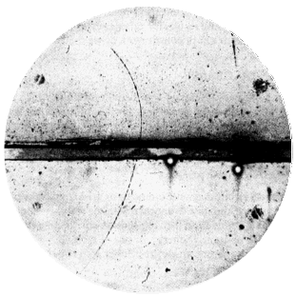
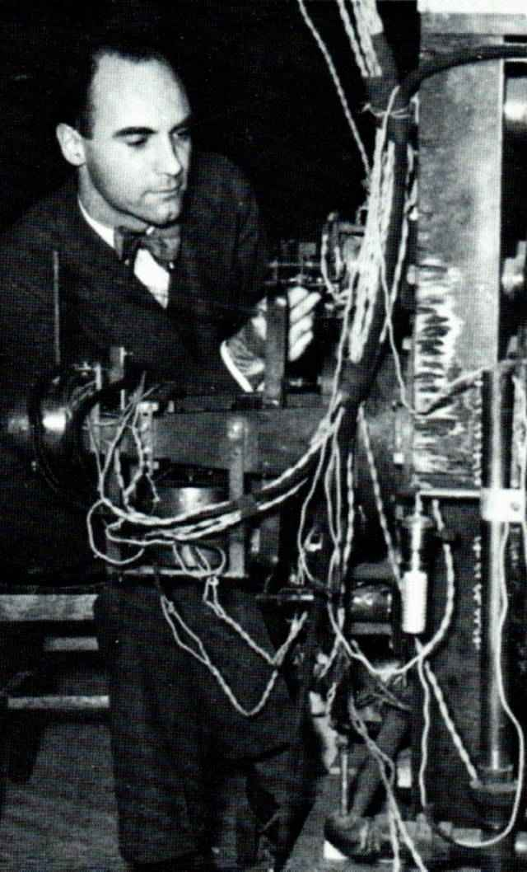
Entdeckung des Positrons
Dirac hatte recht!
Positronnachweis durch Nebelkammer
  gefunden von Carl D. Anderson 1932
Anderson fand 1936 auch das Myon,
erstes Teilchen der 2. Generation
im Standardmodell
Isidor Rabi meinte:
“Who ordered that?”
von oben einlaufendes Positron, 63 MeV
Carl D. Anderson
6 mm Bleiplatte
1.5 T Magnetfeld
Positron verliert 23 MeV Energie im Blei →
kleinerer Radius, dies definiert die Flugrichtung!

Slide 26
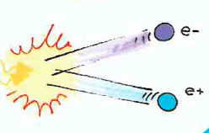
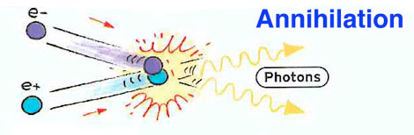
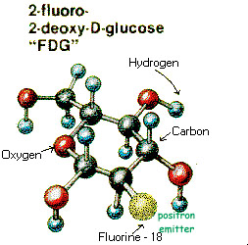
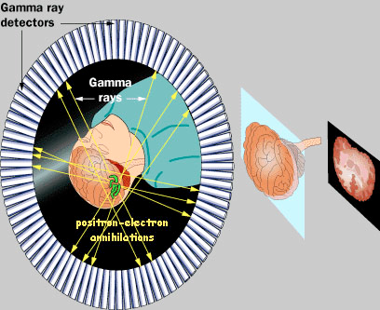
Antimaterie
Erzeugung von Antiteilchen zusammen mit normalen Materieteilchen aus Umwandlung von Energie in Masse
Antiteilchen sind Alltag
  Beispiel: Positronen Emissions Tomographie (PET)
E → mc²
mc² → E
Verwendung von radioaktiv
markiertem Zucker
Zucker ist bevorzugt an Stellen
hohen Energiebedarfs vorhanden
F₁₈ zerfällt unter Aussendung
eines Positrons (Antimaterie)
Annihilation mit Elektron unter Aussendung zweier Photonen
Nachweis der Photonen durch Detektor, damit
Rekonstruktion der Orte hohen Energiebedarfs im Körper

Slide 27

Verbindung zum Teilchenbeschleuniger
π⁺
e⁺
e⁻
Teilchen können vernichtet werden und Energie kann neue Teilchen erzeugen
Verteilung der gemessenen Teilchen liefert information über:
  “Form und Größe” der Teilchen
  Eigenschaften der wirkenden Kraft
π ⁻
This Photo by Unknown Athor is licensed under CC BY-NC

Slide 28
Wechselwirkungen
Elektro-magnetische Wechselwirkung,
Starke Wechselwirkung, Vakuumfluktuationen,
Quarks und Gluonen

Slide 29
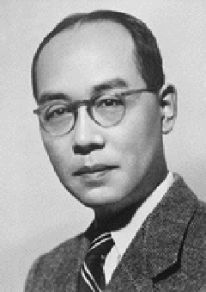
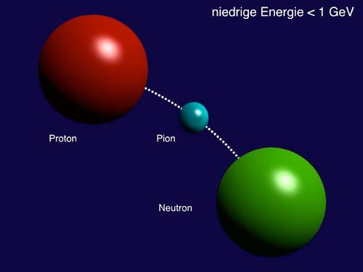
Starke Kräfte
Was hält Protonen und Neutronen im Kern zusammen?
  Kraft muss stärker sein als die (abstoßende) elektro-magnetische Kraft
    Neue “Starke“ Kraft als neue Wechselwirkung
  Kurze Reichweite (~ 1-2 fm), um die Größe des Atomkerns zu erklären
Idee von Yukawa 1935
Ein Teilchen mit einer ‘mittelgrossen’ Masse
(Meson) vermittelt diese ‘starke’ Kraft (das ‘Pion’)
Hideki Yukawa (1907-1981)

Slide 30
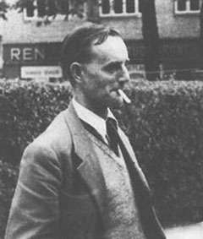
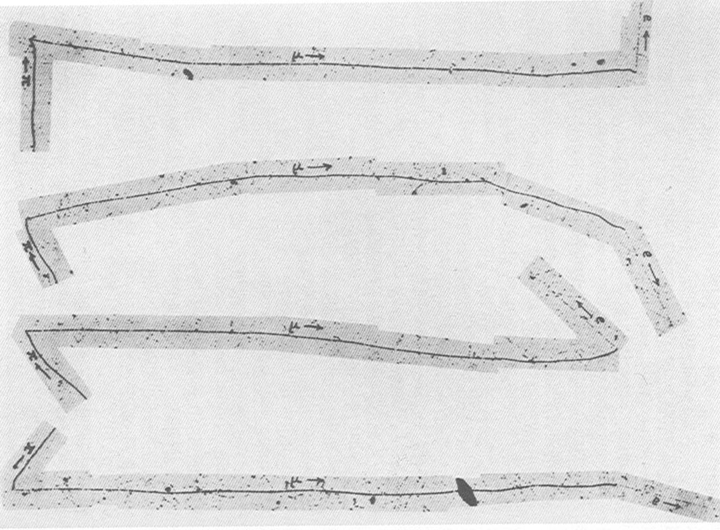
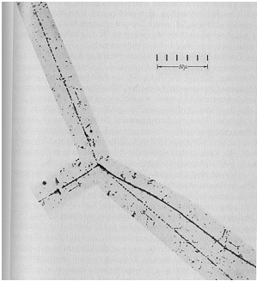
Erste Mesonen
Cecil Powell
Entdeckung des Pion in Kosmischer Strahlung durch Cecil Powell 1947 (Nobelpreis 1950)
Entdeckung des Kaon 1949 (G. Rochester)
Elektron
Pion stoppt und zerfällt
Myon
Pion
Myon stoppt
und zerfällt
Pion
100 µm
Kaon
Spuren weiterer Pion/Myon Zerfälle,
Myonen haben jeweils gleiche
Spurlänge (= gleiche Energie)
Pion
Pion
Photoemulsion

Slide 31
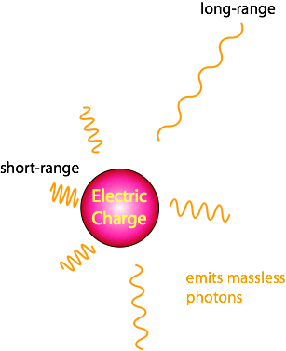
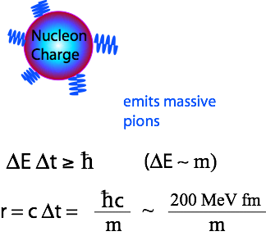

Elektro-magnetische und Starke WW
Elektro-magnetische WW
  Photonen sind Austauschteilchen
    masselos
    unendliche Reichweite (ΔΕ klein → Δt groß)
Starke WW (Bild bei niedrigen Energien < 1 GeV)
  Pionen sind Austauschteilchen
    massiv, ~ 140 MeV/c²
    endliche Reichweite (~ Größe des Atomkerns, ~1.4 fm)
Austauschteilchen
Materieteilchen
Materieteilchen

Slide 32
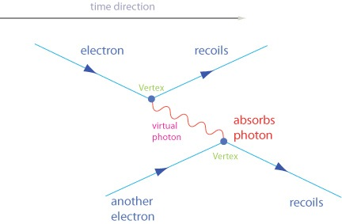
Quanten-Elektrodynamik QED
Quantenfeldtheorie QFT
  Felder werden quantisiert, Kraftaustausch über Teilchen
QED = Quantenfeldtheorie der elektro-magnetischen WW
  Richard Feynman, Julius Schwinger, Shin’ichirō Tomonaga 1934-1948
  Beschreibung durch “Feynman-Diagramme” = präzise Berechnungsvorschriften für jede Linie, Vertex usw.
    sehr anschaulich gemacht durch einfache graphische Darstellung
Beispiel: elastische Streuung zweier Elektronen

Slide 33
Erinnerung
e⁻
e⁻
e⁻
e⁻

Slide 34
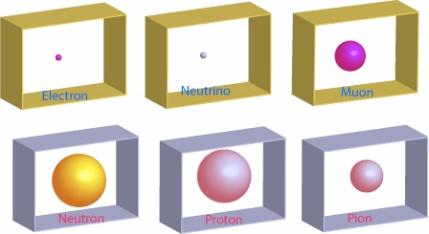
Die Teilchenwelt 1948
Einige wenige “Elementarteilchen”
  Bestandteile des Atoms
    Elektron = Hülle
    Proton, Neutron = Kern mit Pion als Austauschteilchen
  Neutrino (hypothetisch) zur Erklärung des Betazerfalls der Neutronen
  Myon in der Höhenstrahlung gefunden, aber unklare “Funktion”
(1897)
(1948: Hypothetisch)
(1937)
später als zusammen-gesetzte Teilchen erkannt = keine “Elementar”-Teilchen
(1931)
(1919)
(1947)

Slide 35
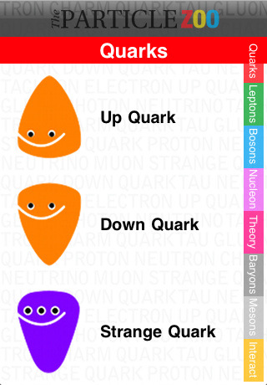
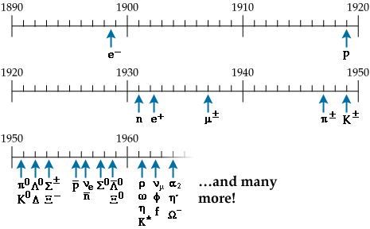
Teilchenphysik in den 1950…60ern
Viele neue Teilchen wurden entdeckt (“Teilchenzoo”)
  möglich gemacht durch immer stärkere Beschleuniger
      1959: CERN Proton Synchrotron (noch heute in Betrieb)
Fundamentale Fragen
  Was sind grundlegenden Bausteine der Materie? → Quarktheorie (1964)
  Welche Kräfte wirken zwischen den Materieteilchen? → Standardmodell
  Wie erhalten Teilchen ihre (verschiedene) Masse? → Higgs (1964/2012)

Slide 36
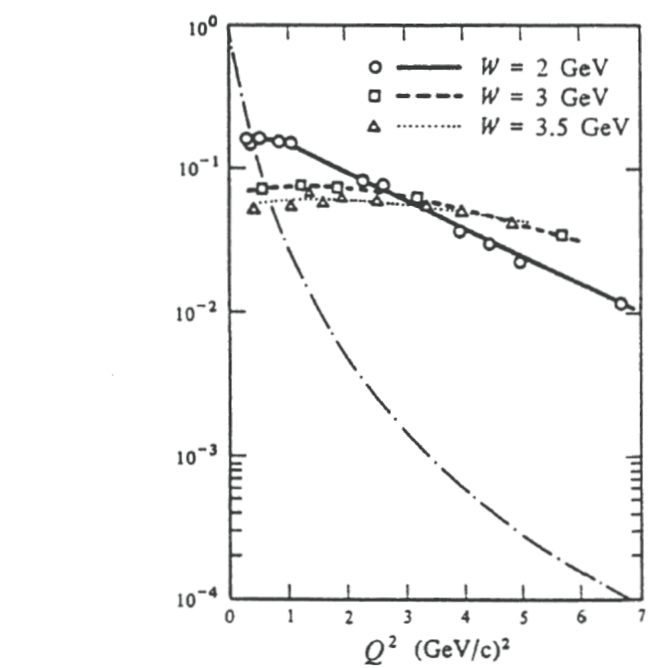
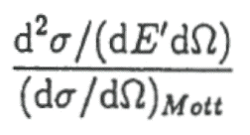


Entdeckung der Quarks 1968
Streuung von Elektronen an Protonen
  Impuls der Elektronen muss gross sein, um kleine Strukturen zu sehen
    hoher Impuls → Materiewellenlänge (de Broglie) klein!
Gemessen:
Inelastische ep-Streuung
elastische Streuung an punktförmigen Quarks
10⁻¹⁵ cm
20 GeV
Erwartung für homogenes Proton (elastische Streuung)
exp. abfallende Ladungsverteilung ~ 1/q⁴
0.2 GeV

Slide 37


Quantenchromodynamik QCD
Ein Klassifizierungsschema mit “Quarks” als Bestandteilen
    Murray Gell-Mann und George Zweig 1963
  Es gibt 3 Arten von Quarks (1963): up, down, strange
  Elektrische Ladung: +2/3, -1/3, -1/3
  Träger der “Farbladung” der starken Wechselwirkung
    3 Farbladungen: rot, grün, blau
  Nur bestimmte “farbneutrale” (weiße) Kombinationen sind möglich
    Meson = Quark + Antiquark
    Baryon (Proton, Neutron, etc.) = 3 Quarks oder 3 Antiquarks
u
d
s
+2/3 e
-1/3 e
-1/3 e

Slide 38


Gluonen
  Niederenergievorstellung: Pionen als Austauschteilchen vermitteln Kräfte zwischen Protonen und Neutronen im Kern
Mikroskopisch im Rahmen der Quantenchromodynamik
  Gluonen sind Austauschteilchen der starken Wechselwirkung
  verändern die Farbladung der Quarks und sind selbst Träger von Farbladung
insgesamt 8 Gluonen mit Farbladung

Slide 39


Nachweis des Gluons 1979
PETRA e⁺e⁻ collider am DESY/Hamburg
  Erzeugung von Quark – Antiquark Paaren (2 Jets)
Abstrahlung eines Gluons erzeugt 3. Jet
jet
3-jet event
[JADE Detektor]
_{e}+
αs
jet
γ
_{e}-
jet
# 3 − jet events
# 2 − jet events
∼ α_{s}(s)

Slide 40

Struktur des Protons
Protonen sind (noch) komplizierter
  3 Valenzquarks (uud) mit unterschiedlicher Farbladung
  (Viele) Gluonen als Austauschteilchen der starken Wechselwirkung
  (Viele) ‘‘Seequarks“ = kurzzeitig entstehende Quark – Antiquark Paare
Valenzquark
Gluon
“Seequarks”

Slide 41
Vervollständigung des
Standard Modells
Neutrinos,
Schwache + Elektro-schwache Wechselwirkung,
die Z⁰ Resonanz, das Standardmodell

Slide 42



Schwache Wechselwirkung
Beta-Zerfall von Atomkernen
    Z → (Z+1) + e + ???
  warum werden Elektronen mit einem kontinuierlichen Energiespektum emittiert?
  Verletzung der Energieerhaltung??
    würde eine Revolution der Physik bedeuten!
Wolfgang Pauli postuliert 1930
  “an extremely light neutral particle* is emitted in beta decay”
  zunächst Neutron genannt, dann Neutrino $υ$(= kleines Neutron, Enrico Fermi 1931)
  Z → (Z+1) + e + $υ$
Wolfgang Pauli (1900-1958)

Slide 43

Neutrinos
Extrem geringe Wahrscheinlichkeit mit Materie zu reagieren
  2 MeV Neutrino kann 1600 Lichtjahre Wasser durchdringen
    Pauli: “I have done a terrible thing. I have postulated a particle that cannot be detected”
Wurde trotz allem 1956 entdeckt durch Clyde L. Cowan und Frederick Reines (Nobelpreis 1995)
  Nötig: Sehr hoher Neutrino Fluss + große Detektormasse + Zeit
Allererste Idee: Setze Detektor nahe einer Nuklearexplosion
  “Poltergeist” Projekt
Letztlich entdeckt durch Detektor am Savannah River Kernreaktor
  ”Goldenes Signal”
Reaktor

Slide 44




Neutrino Arten (“flavours”)
Es gibt mehr als eine Neutrino Art
  Leon Lederman, Melvin Schwartz und Jack Steinberger (Nobelpreis 1988) entdeckten eine zweite Neutrino Art 1962
  Nutzten AGS Beschleuniger in Brookhaven (USA) um Myon Neutrinos zu erzeugen
  Myon Neutrinos reagieren mit Detektor und erzeugen Myonen
    29 Ereignisse mit Myonen beobachtet,
    0 Ereignisse mit Elektonen
    Elektron Neutrinos ≠ Myon Neutrinos
Leon Lederman
(1922-2018)
Melvin Schwartz
(1932-2006)
Jack Steinberger
(1921-2020)

Slide 45


Fermi Theorie
“Phänomenologische” Beschreibung der schwachen WW durch Enrico Fermi 1934
  Wechselwirkung findet punktuell statt
  Stärke G_{F} ~ 10⁻⁵ relativ zur elektro-magnetischen WW
    Analogie zu zwei Teilchen”strömen” (Proton-Neutron / Elektron-Neutrino)
“Problem” in den 1950er Jahren bei höheren E
  Wahrscheinlichkeit oberhalb 300 GeV > 100% (!)
  Idee von Sheldon Glashow 1958: schwache WW wird durch schweres Austauschteilchen übertragen
Enrico Fermi (1901-1954)
n
p
ν
e
n
p
n
p
analog zum Photonaustausch
der elektro-magnetischen WW
W⁻
ν
e
ν
e
Fermi
Glashow

Slide 46

Elektro-schwache Wechselwirkung
Elektro-magnetische und schwache Wechselwirkung zeigen viele Ähnlichkeiten
  Vereinigung der elektro-magnetischen und der schwachen Wechselwirkung durch Glashow, Salam, Weinberg 1968
    Elektro-magnetische und schwache WW sind zwei Aspekte der gleichen “elektro-schwachen” Wechselwirkung
    Sowohl Quarks als auch Leptonen besitzen eine “schwache” Ladung
    2 geladene schwere Austauschteichen: W⁺, W-
    2 neutrale Austauschteilchen: $γ$ (masselos), Z⁰ (schwer)
      W und Z erhalten ihre Masse durch permanente Wechselwirkung mit Higgs-Feld
n
p
ν
ν
W elektrisch geladen
Z⁰ ungeladen,
“neutraler“ Strom
ν
e
e
e

Slide 47


“Neutrale Ströme”
Indirekter Hinweis auf Existenz des Z⁰ am CERN 1973
  elastischer Stoß eines Neutrinos mit einem Elektron der Atomhülle
    schwache Wechselwirkung, Austausch eines Z⁰ (“schwaches Licht”)
    keine el.-magn. Wechselwirkung (kein Austausch von Photonen)
ν_{μ}
ν_{μ}
ν_{μ}
ν_{μ}
Z⁰
𝛄
e⁻
e⁻
e⁻
e⁻
400 MeV Elektron
ν_{μ}
Gargamelle Blasenkammer
CERN

Slide 48


Direkte Entdeckung des W und Z⁰
SppS collider am CERN 1983 (Nobelpreis 1984, C. Rubbia + S. van der Meer)
  Super Proton Synchroton betrieben als Proton – Antiproton Collider
  2 Experimente/Detektoren: UA1 + UA2 (Underground Area 1 + 2)
geladenes lepton
Kollision im
UA1 Spurdetektor
Invariante Masse von Z→e⁺e⁻ Ereignissen in UA2
hochenergetisches Elektron

Slide 49
Besonderheiten der schwachen Wechselwirkung
e⁺
u
d
Wechselwirkingen mit dem W aus der schwachen Wechselwirkung kann die Teilchenart veraendern!
ν
This Photo by Unknown Athor is licensed under CC BY-NC

Slide 50
Quarks, Leptonen, Generationen
Bis in die 1960er Jahre waren nur 3 Quarks bekannt
  Aus Symmetriegründen zwischen Quarks und Leptonen sollte es noch ein 4. Quark geben!
Glashow, Iliopoulos, Maiani postulieren 1970 ein Modell mit 4 Quarks (3 bekannte + X) und den damals bekannten 4 Leptonen
Quarks
Leptonen
u
c
?
e⁻
µ⁻
d
s
νe
νμ

Slide 51






Charm und mehr…
November Revolution der Teilchenphysik (11. November 1974)
  Entdeckung des 4. Quarks (Charm Quark) gleichzeitig durch 2 unabhängige Gruppen
  Burt Richter (SLAC) → $ψ$, Sam Ting (Brookhaven) → $J$
  …und noch mehr Leptonen und Quarks, wieviele gibt es noch???
    $τ$Lepton 1975 → es sollte noch ein $τ$Neutrino und noch 2 weitere Quarks geben
    b Quark (Bottom oder Beauty Quark) 1977
Wegen der gleichzeitigen Entdeckung wurde das Teilchen schliesslich $\text{J}\text{/}$𝝍 genannt
$$τ$$
$\text{J}\text{/}$𝝍 = gebundener, langlebiger Zustand eines Charm - Anticharm Quark Paares

Slide 52

Der LEP e⁺e⁻ Collider
Heutiger LHC Tunnel war geplant für LEP (1989 – 2000)
    LEP = Large Elektron Positron collider
  Tunnelquerschnitt berücksichtigt aber schon zukünftigen LHC
E_{cm} von 90 GeV
bis 200 GeV
4 Experimente

Slide 53


Vermessung der Z⁰ Resonanzkurve
Kurvenform: Breit-Wigner (wie Spektralline oder harmonischer Oszillator)
Resonance position ➙ MZ Peak cross section ➙ ΓeΓf Resonance width ➙ ΓZ
Form der Resonanzkurve stark abhängig
von zusätzlichen Beiträgen höherer
Ordnung (Vakuumpolarisation etc.)

Slide 54

Anzahl der Generationen
Z⁰ Resonanzform abhängig von Anzahl der (leichten) Neutrinogenerationen
[nb]
2g
^{σ}had
ALEPH DELPHI L3 OPAL
3g
30
4g
Anzahl der leichten(!)
neutrino Generationen:
20
average measurements, error bars increased
by factor 10
N_{ν} = 2.9840 ± 0.0082
10
e⁻
µ⁻
τ⁻
“leicht” = Zerfälle Z⁰ → νν
müssen möglich sein: M_{v} < ½ M_{Z}
0
νe
νμ
ντ
86
88
90
92 94
E_{cm} [GeV]

Slide 55



Das solare Neutrino Rätsel
Sonne “scheint” (Elektron) Neutrinos
Ray Davis (Nobelpreis 2002) will Neutrinos in 1960er Jahren messen
  Tank mit 380 m³ Perchlorethylen in Homestake Goldmine (Tiefe 1478 m)
    Abschirmung kosmischer Strahlung
    Argon wird chemisch extrahiert und durch radioaktiven Zerfall nachgewiesen
Fand nur 34 ± 6% des erwarteten Neutrinoflusses
  Messung falsch?
  Solarmodell falsch (Neutrinofluss)?
  beides falsch???
Ray Davis
(1914-2006)
erwartet
gemessen
(Mittelwert)
beides RICHTIG!

Slide 56

Neutrino Mischung
Warum können sich Neutrinos umwandeln?
  Neutrino Arten sind nicht masselos + haben (kleine) Massendifferenzen
    Wellenfunktionen sind Superpositionen von 3 Neutrino Zuständen
    Auftreten von Phasenverschiebungen mit der Zeit, Zusammensetzung variiert zeitlich
  Beispiel für zwei Neutrino Arten:
    Neutrinos sind Hybridteilchen von zwei Massenzuständen v1 und v2. Bei der Bewegung breiten sich die Wellen dieser beiden Massenzustände verschieden schnell aus.
Zeitraum
Neutrinos verändern ihre Art mit der Zeit!

Slide 57








Lösung: Neutrino Oszillationen
Neutrinos verändern ihre Art mit der Zeit
  3 bekannte Neutrino Arten
$$ν_{e}$$
$$ν_{μ}$$
$$ν_{τ}$$
Reine Elektron Neutrinos
werden durch die Sonne
emittiert
Erreichen die Erde jedoch als Mischung von Elektron, Myon und Tau Neutrinos
$$ν_{e}$$
$$ν_{μ}$$
nicht messbar
im Homestake Detektor
$$ν_{τ}$$

Slide 58











Neutrino Massen Hierarchie
Neutrino Massen sind klein und (immer noch) unbekannt
    obere Grenze von direkten Messungen ${m(ν}_{e})<0.45 eV$ (KATRIN 2024)
    von Messungen des kosmischen Mikrowellen Hintergrunds $Σ(m_{ν})<0.12 eV$ (2021)
Hierarchie ebenfalls unbekannt, 2 Möglichkeiten
normale Hierarchie
invertierte Hierarchie
$$ν_{3}$$
$$ν_{2}$$
$${Δm}_{21}$$
$$ν_{1}$$
$${Δm}_{31}$$
$${Δm}_{31}$$
$${Δm}_{32}$$
$$ν_{2}$$
$${Δm}_{32}$$
$${Δm}_{21}$$
$$ν_{1}$$
$$ν_{3}$$
$$Δm_{31,\text{normal}}>Δm_{31,\text{inverted}}$$

Slide 59


Übergänge zwischen den Generationen
Schwache Wechselwirkung erlaubt Übergänge
innerhalb und zwischen den Generationen
  Cabibbo-Kobayashi-Maskawa Matrix beschreibt
  die Übergangsstärken
t
u
c
?
?
d
s
b
d
u
n
p
W⁻
ν
e

Slide 60



CP Verletzung
From:
http://www.quantumdiaries.org/2011/11/14/what-exactly-is-cp-violation/
In radioactiven Zerfällen wurde gesehen, dass die schwache Wechselwirkung weder die Ladungs (C) noch die Paritäts (P) Symmetry erhält: Messungen unterscheiden sich für anti-Teilchen oder gespiegelte Versuche
Die kombinierte CP-Symmetry schien aber erhalten

Slide 61


CP Verletzung
From:
http://hyperphysics.phy-astr.gsu.edu/hbase/Particles/cronin.html
http://www.hep.phy.cam.ac.uk/~thomson/lectures/partIIIparticles/Handout12_2009.pdf
Neutrale Kaonen bestehen aus d und s quarks und können sich in ihre eigenen Anti-teilchen umwandeln
CP gerade
Zerfallen in ππ
CP ungerade
Zerfallen in πππ

Slide 62

CP Verletzung
From:
http://hyperphysics.phy-astr.gsu.edu/hbase/Particles/cronin.html
Ein Strahl aus K_{S} und K_{L} wird in ein Rohr geschossen. Die CP geraden K_{S} zerfallen sehr schnell. Am Ende des Rohres verbleiben nur noch CP ungerade K_{L}. Aber auch dort gibt es Zerfälle in CP gerade 2π!
=> CP Symmetry ist verletzt
=> Notwendig für eine Asymmetry zwischen Materie und Antimaterie!

Slide 63

Aufbau der Materie
Heutiges Wissen: Materie hat eine hierarchische Struktur
  nur Elektronen und Quarks sind elementar (“punktförmig“)
Atom:
Philosophisch: Demokrit, 4. Jh. vor Christus
Theoretisch/Experimentell: Einstein/Perrin,
Erklärung/Messung der Brown’sche Bewegung, 1905
Elektron:
J.J. Thomson, Kathodenstrahlen, 1897
Proton: Rutherford, 1919
Neutron: Chadwick, 1932
Atomkern:
Rutherford, Streuung von
α-Teilchen (Heliumkernen)
an Goldatomen, 1910
Quark-Modell:
Gell-Mann, Zweig, 1963

Slide 64



Das Standardmodell – Materie
Alle bekannte Materie besteht aus nur wenigen elementaren Teilchen
...aber in 3 verschiedenen Versionen (“Generationen”)
...und für jedes Teilchen gibt es noch ein Antiteilchen mit entgegengesetzter Ladung
mit starker
Wechselwirkung
ohne starke
Wechselwirkung
Quarks
Leptonen
Überschwere, sehr
instabile Materie
Schwere,
instabile Materie
Normale,
stabile Materie
WIR und alles,
was wir um
uns sehen!
Protonen
Neutronen
Atomkern
Atomhülle

Slide 65
Wechselwirkungen
4 verschiedene (bekannte) Wechselwirkungen (Kräfte)
  Kraft- oder Austauschteilchen sind Bosonen
    ganzzahliger Spin ( = 1) (Eigendrehimpuls in Einheiten von ħ)
  Materieteilchen sind Fermionen
    halbzahliger Spin ( = ½ ) = asymmetrische Wellenfunktion
    zwei Materieteilchen im gleichen quantenmechanischen Zustand können nicht gleichzeitig am selben Ort sein (Pauli-Prinzip), die Materie kann sich nur deswegen zu Atomen und großräumigeren Strukturen zusammenschließen
Wechselwirkung | relative Stärke | Reichweite | Kraftteilchen | Wirkung
stark | 1 | 10⁻¹⁵ m | 8 Gluonen | Kernkraft, Zusammenhalt von Protonen, Neutronen etc.
elektro-magnetisch | 10⁻² | ∞ | Photon | Elektrizität, Magnetismus, Licht
schwach | 10⁻⁵ | 10⁻¹⁸ m | W⁺, W–, Z⁰ | Radioaktivität, Zerfälle
Gravitation | 10⁻³⁸ | ∞ | “Graviton” | Schwerkraft

Slide 66
Die Masse von Teilchen:
Higgs & Co.
Higgs für Anfänger,
Higgs Jagd (vor dem LHC)

Slide 67
Die Masse von Atomen
Atommodell: fast die gesamte Masse eines Atoms ist im Atomkern konzentriert
Der Atomkern besteht aus Protonen und Neutronen
Protonen und Neutronen bestehen aus den Quarks und Gluonen
Achtung: Die Masse der Protonen wird von der Energie der starken Wechselwirkung dominiert (E=mc²)! Nicht von der Masse der elementaren Bestandteile!
Frage bleibt: vorher bekommen elementare Teilchen ihre Masse

Slide 68

Das Standardmodell ohne ein Higgs
Die Theory der elektroschwache und die starke Wechselwirkung sind so genannte Eichtheorien
Diese Theorien funktionieren sehr gut, aber erlauben keine direkten Massen für elementare Teilchen. Teilchenmassen brechen die zugrundeliegende Symmetrie der Theorie!
Beobachtungen zeigen, dass
Elementarteilchen Masse haben!
Entweder: Eichtheorien
funktionieren nicht
oder
Finde einen Trick um
Teilchenmassen in Eichtheorien
zu erzeugen
Alltagswelt

Slide 69
Einfache Idee zum Higgs Mechanismus
Erfinde ein neues (skalares) Teilchen (Feld), dass so mit allen anderen Teilchen im Standard Modell wechselwirkt, dass diese Wechselwirkung eine Teilchenmasse „emuliert“
Aber Skepsis: Theorien mit neuen skalaren Teilchen gab und gibt es wie Sand am Meer…

Slide 70
Liste der beobachteten elementaren skalaren Teilchen (vor 2012)

Slide 71


Physikgeschichte 1964
Drei wichtige Veröffentlichungen in der gleichen Ausgabe von Physical Review Letters 1964 über Erzeugung von Masse
    Broken Symmetry and the Mass of Gauge Vector Mesons
    Francois Englert and Robert Brout
    Phys. Rev. Lett. 13, 321 (1964), eingesendet 26. Juni 1964
    Broken Symmetries and the Masses of Gauge Bosons
    Peter W. Higgs
    Phys. Rev. Lett. 13, 508 (1964), eingesendet 31. August 1964
    Global Conservation Laws and Massless Particles
    Gerald S. Guralnik, Carl R. Hagen, and Thomas W. Kibble
    Phys. Rev. Lett. 13, 585 (1964), eingesendet 12. Oktober 1964
Kibble, Guralnik, Hagen, Englert, Brout† (2011)
Higgs (2009)

Slide 72


Veröffentlichung von Higgs 1964 (1½ Seiten)
  erste Version abgelehnt
    Gutachter war Yoichiro Nambu, der vorschlug, einen Abschnitt über die Auswirkungen der Theorie hinzuzufügen
    Higgs ergänzte, daß die Anregung des Feldes zu einem neuen Teilchen führen würde…
  …getauft “Higgs boson”
    durch Theoretiker Ben Lee auf der Rochester Konferenz 1966

Slide 73


Das Higgs-Feld
Das Higgs-Feld existiert überall im gesamten Universum
  Das Vakuum ist nie leer, sondern immer erfüllt mit dem Higgs-Feld
    Higgs-Feld ähnlich elektrischem Feld oder Magnetfeld
  (Ein) wesentlicher Unterschied:
    el. + magn. Felder sind gerichtet (Vektorfelder), Higgs-Feld hat keine Richtung (Skalarfeld)
Potential V(Φ) des Higgs-Feldes Φ
  Sombrero-artige Form (“Mexikanischer Hut“)
  Entstehung unmittelbar nach dem Urknall
Φ ist komplex
(2 x 2 Komponenten)
heiss kühler kalt
(E > 10¹⁵ GeV, T > 10³⁰ K) (E < 10¹⁴ GeV, T < 10²⁹ K)
Minimum bei |Φ| = v (≠ 0 !)
= Vakuumenergie des Higgs-Feldes

Slide 74


Higgs-Feld → Masse
Peter Higgs
Das Standardmodell ist (war) fast komplett
  alle Materie- und Kraftteilchen wurden gefunden
    zuletzt: top-quark (1995), tau-neutrino (2000)
  aber: alle Teilchen haben im Standardmodell keine Masse
Wie entsteht die Masse?
  Das Vakuum ist nie leer, sondern immer erfüllt mit einem Higgs-Feld
    Higgs-Feld = allumfassendes Feld ähnlich elektrischem Feld oder Magnetfeld
  zunächst masselose Teilchen (v = c) wechselwirken ständig mit dem Higgs-Feld
    Wechselwirkung verursacht “Trägheit” (v < c): Teilchen erhält träge Masse
      träge Masse: F = m_{träge} •a , schwere Masse: F = G • (m_{schwer,1} • m_{schwer,2}) / r²
keine Masse: Photon
geringe Masse: Elektron
mittelschwere Masse: Myon
sehr schwere Masse: Top-Quark
v = c
v < c
v << c
v <<< c
m_{träge} = m_{schwer}
(experimentell bestätigt auf < 10⁻¹²)
Higgs-Feld

Slide 75



BEH Mechanismus: Analogien I
Alternatives Bild: Higgs-Feld als zähe Flüssigkeit
    masselose Teilchen durchqueren die Flüssigkeit
    zunächst lichtschnelle Teilchen (masselos) werden durch die zähe Flüssigkeit verlangsamt (Verleihung von Masse)
  Verschiedene Teilchen erfahren unterschiedliche Viskositäten (unterschiedlich starke Wechselwirkung mit dem Higgs-Feld)
    wenig Viskosität (Luft) = wenig Verlangsamung = leichtes Teilchen
    mittlere Viskosität (Wasser) = stärkere Verlangsamung = mittelschweres Teilchen
    hohe Viskosität (Sirup) = starke Verlangsamung = schweres Teilchen
  Higgs-Teilchen als kurzzeitiger Anregungszustand der zähen Flüssigkeit (Higgs-Feld)
Teilchen
Masse →
leicht
mittel
schwer

Slide 76



Higgs-Mechanismus: Analogien II
Dave Miller (UC London) 1993 zum damaligen britischen Wissenschaftsminister auf dessen Frage zur Bedeutung des Higgs-Teilchens
    …und warum er dafür Steuergelder ausgeben sollte
  Vergleich mit politischer Partei (Parteimitglieder = Higgs-Feld) und dem plötzlichen Auftreten der Parteivorsitzenden (masseloses Teilchen)
“masseloses” Teilchen
im Higgs-Feld
Spontanes Zusammenziehen des
Higgs-Feldes = massives Higgs-Teilchen
“masseloses” Teilchen
Higgs-Feld
effektives
massives Teilchen

Slide 77
Sie Suche nach dem Higgs Boson
Der Higgs Mechanismus sagt alle Eigenschaften des Higgs Bosons und wie es mit den Teilchen des Standardmodells wechselwirkt voraus
Einzige unbekannte: die Masse des Higgs Bosons.
Wie danach suchen: Das Higgs Boson wechselwirkt besonders gut mit schweren Teilchen, also kann man
nach dem Higgs zusammen mit
schweren Teilchen im Standard
Modell suchen bzw. es zerfällt in
die schwersten Teilchen

Slide 78



1990er Jahre: LEP Higgs Hunting
Erwartete Higgs Erzeugung bei LEP über “Higgsstrahlung”
Zerfall von Z⁰ und Higgs
  Z⁰ → qq (2 Quark Jets)
  H → bb (2 b-Quark Jets)
  b-Mesonen haben lange Lebensdauer
    sichtbare sekundäre Zerfälle abseits vom Kollisionspunkt
_
_
e⁺e⁻ → bbqq
“Goldener” 4-Jet Kandidat
(ALEPH, 14. Juni 2000)
Masse: 114 ± 3 GeV
2 sekundäre Vertices
von b-Meson Zerfällen

Slide 79



LEP “Higgs”
Am Ende des geplanten LEP Betriebs (November 2000)
  Hinweise auf ein Higgs Signal, einige Ereignisse mit M_{Higgs} ~ 115 GeV, 2-3 σ über dem erwarteten Untergrund... “very exciting”!!!
> 3 σ: “evidence for...” (Flüge nach Stockholm checken…)
> 4 σ: “strong evidence for...” (Flug nach Stockholm buchen…)
> 5 σ: “discovery of...” (Nach Stockholm fliegen…)
  laaange Diskussion in Komitees + CERN Management
  weiteres Jahr LEP Betrieb? oder nicht? Einfluß auf LHC Bau?
LEP Higgs Working Group
beim LEPC Seminar am 3. November 2000,
einen(!) Tag nachdem LEP abgeschaltet war
(Peter Igo-Kemenes)
...endgültige Entscheidung
durch das CERN Council...
NEIN

Slide 80


LEP Higgs Ergebnisse
LEP Ausschlußgrenzen vor Start des LHC
  M_{Higgs} > 114.4 GeV (direkte Suche nach Higgs-Zerfällen)
  M_{Higgs} < 154 GeV (indirekt aus Präzisionsmessungen anderer Zerfälle)
  wahrscheinlichster Wert: M_{Higgs} = 84 (⁺³⁴ ₋₂₆) GeV
    (nicht weit entfernt vom derzeitigen LHC Wert: 125.5 GeV)
“blue-band plot”
Abweichung in σ der besten Anpassung an die Standard Modell Messergebnisse mit
M_{Higgs} als freiem Parameter
χ² – Wahrscheinlichkeit
für M_{Higgs}

Slide 81

Tevatron übernimmt von LEP
Nach Ende von LEP, weitere Higgs Jagd in USA
→ Tevatron collider am Fermilab (FNAL, 50 km westlich Chicago)
  Protonen und Antiprotonen Kollisionen bei 2 × 0.98 TeV
    Energie 4 × geringer als LHC Run1 , Luminosität (~ Anzahl Kollisionen) 20 × geringer
2 Experimente
  CDF, D0
  top Quark Entdeckung 1995
  wichtige Messungen zu top
  und bottom Quark
  Eigenschaften
  top Quark Masse!
    wichtig für viele Berechnungen
    und Korrekturen

Slide 82

2000er Jahre: Tevatron Higgs Jagd
Seit 2000 Higgs Jagd am Tevatron
  Energie und Luminosität geringer als LHC
  Higgs Entdeckung nur möglich im Bereich 160…170 GeV
    abgeschaltet am 30. September 2011 nach 25 Jahren Betrieb
Higgs Endergebnisse verkündet am 2. Juli 2012
(2 Tage vor dem historischen CERN Seminar mit der Higgs Entdeckung)
  2.9 σ Anhäufung im Massenbereich 115 – 135 GeV
Typischer “Brazil plot”
  Abweichung in σ von den erwarteten Ergebnissen für “kein Higgs” im gesamten Massenbereich der Suche
    1 σ = grün, 2 σ = gelb

Slide 83
Higgs Jagd am LHC
“Where the Higgs was found!”

Slide 84



LHC Start – 10. September 2008
Größtes Medienevent in der Geschichte der Wissenschaft
      Top News weltweit (keine weiteren Katastrophen, Politikevents etc.)
  Eurovision live satellite feed von 9:00–18:00 + Webcast
    2500 TV Ausstrahlungen
    mehrere hundert Millionen Zuschauer
  260 akkreditierte Journalisten
    5800 Presseartikel
  100 Millionen Hits auf den CERN Webseiten
CERN Control Centre (LHC Kontrollraum)

Slide 85








LHC Start in deutschen Medien

Slide 86


Higgs-Teilchen Produktion und Zerfall
Indirekter Nachweis des Higgs-Feldes durch Higgs-Teilchen
  Teilchen müssen mit hoher Energie kollidieren,
  um das Higgs-Feld anzuregen und ein Higgs-Teilchen
  zu erzeugen
Higgs-Teilchen Produktion + Zerfälle sind
berechenbar
  nur abhängig von der (zunächst unbekannten) Masse
  Vektor Boson Zerfälle
    H → ZZ (wenn M_{H} groß)
    H → WW (wenn M_{H} groß)
    H → γγ (wenn M_{H} klein)
  Zerfälle in Fermionen
    H → ττ (wenn M_{H} klein)
    H → bb (wenn M_{H} klein)

Slide 87

Higgs Produktionsrate am LHC
Produktionsrate:
~100 Higgs-Teilchen pro Stunde
  2010 - 2012 wurden ca. 300’000 Higgs-Teilchen bei ATLAS und CMS produziert
ABER: Higgs-Teilchen zerfallen sehr schnell (Zerfallszeit 1.56 × 10⁻²² s)
    nur wenige (seltene) Zerfallskanäle eignen sich zum Nachweis
  nur ~1‘000 Higgs-Teilchen wurden nachgewiesen
Untergrund
Gesamtrate
10⁹/s
Produktionsrate
0.1 Higgs/s
Signal
Kollisionsenergie
7 13 TeV

Slide 88


Higgs Zerfall H → γγ
γ
γ

Slide 89




H → γγ
Bester Zerfallskanal für M_{H} < 120 GeV
  zweitbester Zerfallskanal für 120 < M_{H} < 130 GeV
Trotzdem nur kleines Signal über großem Untergrund
Stand: 4. Juli 2012
Stand: 16. Juni 2014

Slide 90

Higgs Zerfall H → ZZ → 4μ
μ
μ
μ
μ

Slide 91




H → ZZ → 4 Leptons
”Goldener Zerfallskanal”
    praktisch “kein” Untergrund
    bester Zerfallskanal für 200 GeV < M_{H} < 300 GeV
    zweitbester Zerfallskanal (nach WW) für 130 GeV < M_{H} < 200 GeV
      aber sehr viel bessere Massenauflösung als WW
Stand: 16. Juni 2014
Stand: 4. Juli 2012

Slide 92


Higgs Signifikanz wächst mit der Zeit…
H → γγ
H → 4l
Alle Daten von 2011 + 2012
Higgs hier
Higgs hier

Slide 93

Der Weg zur Entdeckung
Erste Hinweise auf ”etwas” bei ~125 GeV Masse im Juli 2011
  statistische Signifikanz wächst über >ein Jahr stetig an
Juli 2011
Dezember 2011
April 2012
Juli 2012

Slide 94





Higgs-Teilchen Entdeckung 4. Juli 2012
François
Englert
Peter
Higgs
Joe Incandela (CMS)
Fabiola Gianotti (ATLAS)
Peter Higgs

Slide 95



Higgs in den Medien

Slide 96

Nach der Entdeckung
Entdeckung ist nur der Anfang…
Weitere Messungen nötig. Das Higgs hat eine Zentrale Rolle im Standard Modell!
  Masse
    wichtig für die „Stabilität des Universums“
  Spin (und Parität = Symmetrieverhalten bei Raumspiegelung)
    Higgs-Feld ist ein skalares Feld
    → Higgs-Teilchen muss Spin 0 haben (und positive Parität)
  Kopplungskonstanten an Vektorbosonen und Fermionen
    sind die Kopplungen proportional zu den Teilchenmassen?
  der “heilige Gral”: Higgs “Selbstwechselwirkung”

Slide 97

Higgs und Massenerzeugung?
Erwartung:
  Wenn Higgs-Mechanismus verantwortlich für die Erzeugung der Masse
  → Kopplungsstärke κ des Higgs-Potentials proportional zur entsprechenden Teilchenmasse m
Je größer die Masse, je stärker die Kopplung an das Higgs-Feld

Slide 98


Stabilität des Vakuums
Ist das Vakuum (= unser Universum) stabil?
    entspricht die Vakuumenergie (durch das Higgs-Feld) nur einem lokalen Minimum des Higgs-Potentials?
    gibt es evtl. einen Zustand geringerer Energie?
    könnte das Vakuum zu diesem Zustand durchtunneln?
  hängt ab von Top- und Higgs-Masse
  Vorläufiges Ergebnis: Das Vakuum ist meta-stabil
    Aber: Durchtunnelzeit im Bereich von 10¹⁰⁰ Jahren…

Slide 99

Higgs: Stand der Erkenntnisse
Entdeckung eines neuen Teilchens im Juli 2012
  Es ist ein Boson (Spin 0 oder 2)
  Damals nicht klar: ein Higgs?
Klar seit März 2013
  Ja, es ist ein Higgs Boson
    Spin 0 (konsistent mit Higgs)
Noch nicht klar (wird noch Jahre dauern…)
  Welche Art Higgs Boson?
    ein Standardmodell Higgs?
      dann gibt es nur ein Higgs Teilchen,
      DAS “Peter Higgs” Boson
    ein SUSY Higgs oder komplizierter?
      dann sollte es mehrere verschiedene
      Higgs Teilchen geben
    vielleicht haben wir gerade nur das erste gefunden und es kommen noch mehr…

Slide 100




Nobelpreis für Englert und Higgs 2013
“…for the theoretical discovery of a mechanism that contributes to our understanding
of the origin of mass of subatomic particles, and which recently was confirmed
through the discovery of the predicted fundamental particle,
by the ATLAS and CMS experiments at CERN’s Large Hadron Collider.”

Slide 101

Standardmodell Teilchenentdeckungen
Ist dies das
letzte zu
entdeckende
Teilchen?

Slide 102
Nach dem Higgs

Slide 103



Bestandteile des Universums
Parameter basierend auf Daten von Planck + WMAP polarisation + highL + BAO
Was ist dunkle Materie?
Teilchenbeschleuniger haben eine Chance sie direkt zu produzieren und nachzuweisen! Hat das Higgs eine Verbindung zur dunklen Materie?
Dunkle Materie:
25.7% ± 0.4%
Dunkle Energie:
69.2% ± 1.0%
Gewöhnliche Materie:
4.82% ± 0.05%

Slide 104
Sacharow-Kriterien
Die Sacharow-Kriterien sind drei notwendige Bedingungen in der Kosmologie um die Baryonenasymmetrie im Universum zu erklären:
warum gibt es mehr Materie als Antimaterie
Verletzung der Baryonenzahl-Erhaltung
  Wäre im Standard Modell durch Sphaleron-Prozesse möglich, aber die Masse des Higgs Bosons ist zu groß für diesen Prozess im thermodynamischen Nichtgleichgewicht
Verletzung der Ladungs- und (Ladungs-Paritäts)-Invarianz
(C and CP invariance)
  CP Verletzung im Standard Modell durch die CKM-Matrix , C Verletzung durch die spezielle Art der W-Boson Kopplung). Aber CP Verletzung ist viel zu klein für die Baryonenasymmetrie im Universum
Thermodynamisches Nichtgleichgewicht
  Die Baryonenasymmetrie muss über kurze Zeit in einem Nichtgleichgewichtszustand erzeugt werden, sonst wird durch langsamere umgekehrte Prozesse wieder eine Baryonensymmetrie hergestellt.

Slide 105

Gravitation und Grand Unified Theory
Die Gravitation kommt im Standard Modell nicht vor! Das Standard Modell und die Allgemeine Relativitätstheorie passen nicht zusammen!
Bei sehr sehr kleinen Abständen bzw. sehr hohen Energien (10¹⁶-10¹⁹ GeV) muss es eine Quantentheorie der Gravitation geben. Sehr viele Ideen, bisher aber kein Durchbruch
Suggestive: die Kopplungen der
Wechselwirkungen im Standard Modell
nähern sich bei ~10¹⁶ GeV einander an

Slide 106
Aussichten
LHC läuft bis ~2040
    Run 3 mit 13.6 TeV bis 2025
    ab 2029 “high luminosity“ LHC
  Ziel: 3000 fb⁻¹ = 15x mehr Daten als Run 1+2
Nächster Update der European Strategy for Particle Physics ~2026 (nach Ende von LHC Run 3)
  Input (neben anderem):
    Neue Phänomene am LHC???
    ILC genehmigt in Japan?
    FCC-ee und FCC-pp Machbarkeit, Kosten, Physikzielsetzung für FCC-pp?
  Output:
    Welche Richtung soll die (Hochenergie-)Teilchenphysik einschlagen?
    Was wird DAS Zukunftsprojekt nach LHC Ende ab 2038?
Die nächsten Jahrzehnte bleiben spannend…

Slide 107
Backup

Slide 108


Antimaterie
Sehr populär seit Star Trek (Raumschiff Enterprise) und Illuminati
Antiteilchen verhalten sich wie normale Teilchen mit gleicher Masse aber mit umgekehrter Ladung
Name | Elektrische Ladung [e] | Masse [GeV/c²] | Elektrische Ladung [e] | (Anti-) Name
Elektron | - 1 | 0.0005 | + 1 | Positron
Proton | + 1 | 0.938 | - 1 | Antiproton
Neutron | 0 | 0.941 | 0 | Antineutron
Wasser-
stoff
Anti-
Wasserstoff
Neutron: Ladungen der Quarks im Neutron kehren sich um

Slide 109

Austauschteilchen
Kräfte können durch Austauschteilchen vermittelt werden
  angewandte Unschärferelation
  kurzzeitig kann Energie ΔΕ “geborgt“ werden und muss nach Zeit Δt wieder verschwinden. Aber Energie bleibt erhalten!
Die Abstände im Atomkern (1.4 fm)
erfordern ein Teilchen mit ca. 140 MeV/c²
Austauschteilchen
Materieteilchen
Materieteilchen

Slide 110




Renormierung
Ein Hauptproblem: Seeehr viele (unendlich viele) Graphen
    Graphen divergieren oft gegen unendlich
  Lösung: “Renormierung” der Graphen auf eine bestimmte Energieskala
    “unendlich” – “unendlich” = “endlich“
  1. Beispiel: anomales magnetische Moment des Elektrons
    Übereinstimmung Theorie – Experiment auf <10⁻¹⁰ genau
  2. Beispiel: Lambshift (1948)
    Verschiebung der atomaren Energieniveaus
    durch Vakuumfluktuationen und Polarisation
+
+
Hauptgraph
Zweite Ordnung
Vierte Ordnung

Slide 111


Casimir-Effekt
Direkte Messung der Vakuum-Fluktuationen
Messbarer äußerer Druck auf 2 Metallplatten mit kleinem Abstand
  Ausserhalb der Platten
    Vakuumfluktuationen mit allen Energien möglich
    alle Wellenlängen der Teilchen-Wellenfunktionen
  Innerhalb der Platten
    nur passende Wellenlängen möglich
    nicht alle Moden passen zwischen die Platten
Resultierender Effekt
  Äußerer Druck abhänging von 1/d⁴
  Bei 11 nm Plattenabstand (~100x Atomdurchmesser)
  → 100 kPa = 1 bar

Slide 112


Selbstwechselwirkung
Konsequenz der Farbladung der Gluonen
  Gluon – Gluon Selbstwechselwirkung
  Anwachsen des Potentials bei großen Abständen
    Quarks lassen sich nicht voneinander trennen, es gibt keine freien Quarks
  Stärke der Wechselwirkung nimmt ab bei kleinen Abständen (= hohen Energien), Kopplungsstärken sind energieabhängig
    gemessenes „running“ α_{s} der starken Wechselwirkung

Slide 113



Oszillationen Teilchen/Antiteilchen
“Box-Diagramme” führen zu zeitlichen Oszillationen von Teilchen zu Antiteilchen und umgekehrt
W
W
W
W
Randbemerkung:
Aus der Stärke der Oszillation erhielt man vor der Entdeckung des top Quark eine Abschätzung / untere Grenze für die Top Masse

Slide 114




Neutrino Mischung
Warum können sich Neutrinos umwandeln?
  Neutrino Arten sind nicht masselos + haben (kleine) Massendifferenzen
    Wellenfunktionen sind Superpositionen von 3 Neutrino Zuständen
    Auftreten von Phasenverschiebungen mit der Zeit, Zusammensetzung variiert zeitlich
  Mischung wird duch Matrix beschrieben
      Neutrinoart Eigenzustand (Wechselwirkung) ≠ Neutrinomasse Eigenzustand (Ausbreitung)
Wie Neutrinos
wechselwirken
$$\left|ν_{α}\right.〉=\sum_{i=1}^{3}{U_{α,i}\left|ν_{i}〉\right.}$$
Wie Neutrinos
sich ausbreiten
$$e μ τ$$
1$2 3$
3 Neutrinoarten
3 Neutrinomassen
$$\left(\begin{matrix}1 & 0 & 0 \\ 0 & \cos{θ_{23}} & \sin{θ_{23}} \\ 0 & −\sin{θ_{23}} & \cos{θ_{23}}\end{matrix}\right) \left(\begin{matrix}\cos{θ_{13}} & 0 & \sin{θ_{13}}e^{−iδ} \\ 0 & 1 & 0 \\ −\sin{θ_{13}}e^{iδ} & 0 & \cos{θ_{13}}\end{matrix}\right) \left(\begin{matrix}\cos{θ_{12}} & \sin{θ_{12}} & 0 \\ −\sin{θ_{12}} & \cos{θ_{12}} & 0 \\ 0 & 0 & 1\end{matrix}\right)$$
Pontecorvo Maki Nakagawa Sakata - Matrix

Slide 115




Elektron Neutrino Masse
Direkte Massenmessung von $ν_{e}$ extrem schwierig
  Vermessung des radioaktiven Zerfalls von Tritium (ß-Zerfall)
  KATRIN Detektor (Karlsruhe) versucht ${m(ν}_{e})<0.2 eV$ innerhalb von 5 Jahren zu messen
Viele andere Experimente fokussiert auf Messung von
  Mischungswinkeln $θ_{12},$ $θ_{23},$ $θ_{13}$ und Massendifferenzen ${Δm}_{12}$, ${Δm}_{23}$, ${Δm}_{13}$
$${{}_{ }^{3}{H → {}_{ }^{3}{He^{+}+e^{−}+}}\overline{ν}}_{e}$$

Slide 116






Natürliche Neutrino Quellen
(mit jeweiliger Anzahl von Neutrinos, die unsere Hand pro Sekunde durchdringen)
Sonne: 5 x 10¹²/s
Atmosphäre: ~20/s
Urknall: ~2 x 10¹²/s
Erde: ~10⁹/s
Supernova 1987: ~10¹²/s

Slide 117



Neutrinos aus Kernreaktoren
Double Chooz
8.5 GW_{th}
reactor cores
detectors
400 m
1050 m
8t
energy res. 6% (1 MeV)
overburden: 300m
statistics: 18 000 IBD
8t
Reno
16.8 GW_{th}
far detector
290 m
1380 m
16t
16t
energy res. 7% (1 MeV)
overburden: 450m
statistics: 52 000 IBD
80t
far detector
Daya Bay
40t
1650 m
17.4 GW_{th}
490 m
energy res. 8% (1 MeV)
overburden: 860m
statistics: 150 000 IBD
40t
365 m
far detector

Slide 118




Neutrinos aus Beschleunigern
Erzeugung von Neutrinos durch Zerfälle von Pionen/Myonen aus intensiven Protonenstrahlen auf Target
T2K (Tokai nach Kamioka,
Japan)
Sehr großer unterirdischer Wasser Cherenkov Detektor
Elektronen oder Myonen von wechselwirkenden Neutrinos emitieren Cherenkov Licht
Ermöglicht Rekonstuktion von Impuls und Richtung, sowie e/μ Teilchenidentifizierung

Slide 119
Zukünftiges Neutrinostrahl Projekt
Long Baseline Neutrinostrahl
  Fermilab zur Sanford Mine (1300 km)
  “Near Detector” + “Far Detector” (DUNE), fertig ca. ~2032
Plan
  Vervollständigung des “Standard Neutrino Modells”
    Mischungswinkel, Massenhierarchie
  Suche nach Abweichungen von Standardmodell
    z.B. ”sterile” Neutrinos (ohne ”flavour”), ungewöhnliche Wechselwirkungen, usw.

Slide 120

Das Standardmodel auf einen Blick
Entwickelt seit den 1960er Jahren
Masse
(Higgs)
Atome (Kern + Hülle)
Wechselwirkungen
(Kraftteilchen)
Materie (Materieteilchen)

Slide 121
Brout-Englert-Higgs Mechanismus
Brout-Englert-Higgs (BEH) Mechanismus wurde inspiriert durch Festkörperphysik
  Meißner-Ochsenfeld Effekt erklärt durch Ginzburg-Landau 1950
    exponentieller Abfall eines externen Magnetfeldes in einem Supraleiter (Eindringtiefe) ist äquivalent mit dem BEH Mechanismus
    Magnetfeld erhält “effektive Masse” im Superleiter
  Anwendung auf Teilchenphysik (nicht-relativistisch) zuerst vorgeschlagen 1962 durch Philip W. Anderson (Festkörper Physiker)
  Volle relativistische Theorie 1964 durch Brout, Englert, Higgs, und später durch Guralnik, Hagen, Kibble
Eichsymmetrien exklären die Entstehung von starker und elektro-schwacher Wechselwirkung
  verbieten aber massive Austauschteilchen (Vektorbosonen W⁺, W⁻, Z⁰)
  Eichsymmetrien können aber spontan gebrochen (BEH Mechanismus)
    Konsequenz: Vektorbosen als Kraftteilchen erhalten Masse

Slide 122

Analogien III: Higgs-Feld → Higgs-Teilchen
Higgs-Feld = Wasserfläche, Higgs-Teilchen = Wassertropfen
Higgs-Feld
(ungestört)
Higgs-Feld
(ungestört)
Higgs-Teilchen
(kurzlebig)
Anregung
(Kollision im LHC)
Zerfall
(am Kollisionspunkt)
Nachweis
(durch ausgehende Wellen/Teilchen)
Credits: stepvideolabs (2014)

Slide 123


“Das Gottesteilchen”
“erfunden” von Leon M. Lederman
  geboren 1922, früherer Fermilab Direktor
  Nobelpreis 1988 (mit Melvin Schwartz und Jack Steinberger) für die Entdeckung des Myon Neutrinos 1962
Lederman schrieb 1993 ein Buch über Teilchenphysik und das Higgs Boson (mit Wissenschaftsjournalist Dick Teresi)
  und gab dem Higgs Boson den Spitznamen “Das Gottesteilchen”
    weil das Teilchen "so central to the state of physics today, so crucial to our final understanding of the structure of matter, yet so elusive”
    und weil "the publisher wouldn't let us call it the Goddamn Particle, though that might be a more appropriate title, given its villainous nature and the expense it is causing."
Leon M. Lederman (2007)

Slide 124





Erste LHC Kollisionen bei hoher Energie
ATLAS Kontrollraum
2 × 3.5 TeV, 30. März 2010
    (noch) nicht super-spektakulär (aber es sind die ersten Kollisionen…)
ALICE
ATLAS
LHCb
CMS

Slide 125

Entwicklung der LHC Luminosität
LHC Start im März 2010 mit hochenergetischen pp Kollisionen
Ziel für 2012
4. Juli 2012

Slide 126

“Erstes Higgs” am LHC (4. April 2008)
Peter Higgs vor dem ATLAS Detektor

Slide 127


Wie misst man Teilchenmassen?
Die Ruhemasse M eines Teilchens ist konstant in allen Bezugssystemen (= “invariante Masse”)
  Beim Zerfall des Teilchens bleibt die invariante Masse des Systems der Tochterteilchen erhalten
Spezialfall: masselose Tochterteilchen
  z.B. Higgszerfall in 2 Photonen: H → γ γ
Messung der Higgsmasse aus Photonimpulsen + Winkel
m₁ (E₁, p₁)
Invariante Masse
M (E, p)
m₂ (E₂, p₂)

Slide 128





Higgs wird Allgemeingut…

Slide 129

Higgs Masse
Higgs-Masse = freier Parameter im Standardmodell
    muss so genau wie möglich gemessen werden (keine Vorhersage der Theorie)
  Kombinierte Messung von ATLAS und CMS (Mai 2015)
    verwendet Zerfallskanäle mit der besten Massenauflösung: H → γγ und H → ZZ → 4l
  Messunsicherheit nur 0.19%(!)

Slide 130


Standardmodell Higgs?
Signalstärken der gemessenen Zerfallskanäle passen zur Vorhersage für ein Standardmodell Higgs (aber noch nicht 100% sicher), Masse ist konsistent zwischen ATLAS und CMS
  ATLAS: σ/σ_{SM} = 1.18 ± 0.15, m_{H} = 125.36 ± 0.37 (stat.) ± 0.18 (sys.)
  CMS: σ/σ_{SM} = 1.00 ± 0.14, m_{H} = 125.02 ± 0.27 (stat.) ± 0.15 (sys.)

Slide 131





Spin und Parität?
  Spin = Eigendrehimpuls (in Einheiten von )
  Parität = Symmetrieverhalten der Wellenfunktion bei Raumspiegelung
    echter Skalar = “+“; Pseudoskalar = “–“, z.B. Skalarprodukt aus 3 Vektoren:
Neues Teilchen zerfällt in Photonen → Spin muss 0 oder 2 sein
  möglich: 0⁻, 0⁺, 2⁻, 2⁺ (+ oder – entspricht Parität)
  Messung aus Winkelverteilungen der Zerfallsprodukte
Erwartung für 0⁺
Messung
Erwartung für 1⁺
Erwartung für 2⁺ Messung Erwartung für 0⁺

Slide 132

LHC: Wie geht es weiter?
Bisher 2 mehrjährige Run-Perioden am LHC
  Run 1: 2011 – 2012 (Higgs-Entdeckung am 4. Juli 2012, 7-8 TeV, 30 fb⁻¹)
    Long Shutdown 1: 2013 + 2014, Wartungspause, Erweiterungen
  Run 2: 2015 – 2018 (Bestimmung vieler Higgs-Parameter, 13 TeV, 160 fb⁻¹)
    Long Shutdown 2: 2019 – 2021, verlängert wegen Covid-19, viele neue Detektorelemente
  Run 3: 2022 – 2025 (13.6 TeV, ~200 fb⁻¹ erwartet)
Ziel bis 2038: 3’000 fb⁻¹
ca. 15x mehr Daten als bis Ende 2018

Slide 133



Zukunft 1a: e⁺e⁻ @ 0.5 TeV → ILC
ILC = International Linear Collider
Elektron-Positron Collider
  0.5 – 1 TeV, 2 x 25 km Länge
    basierend auf supraleitenden Beschleunigungsstrecken (cavities)
    technologisch ausgereift
    5% “Prototyp” in Betrieb (freier Elektronenlaser XFEL am DESY, Hamburg)
“Higgs-Fabrik”
  Präzisionsmessungen des Higgs (und Top-Quarks)
    Vorteil gegenüber Hadron Collider: nur wenig störender Untergrund anderer Reaktionen
Japan hat Standort angeboten
  nördlich von Sendai
    verschiedene Evaluierungen durch japanische Komitees
      (noch) keine positive Empfehlung
    falls Entscheidung für ILC
      weltweites Projekt: Japan (50-60%) + europäische + US-Beteiligung

Slide 134



Zukunft 1b: e⁺e⁻ @ 3 TeV → CL
CLIC = Compact Linear Collider
Elektron-Positron Collider
  3 TeV, 2 x 25 km Länge
    basierend auf normalleitenden Beschleunigungsstrecken (cavities)
    2 Strahlen: “drive beam + main beam”
    Energieübertragung von einem niederenergetischen intensiven Strahl zu einem hochenergetischen zweiten Stahl
“SUSY-Fabrik”
  Präzisionsmessungen von SUSY Teilchen
    falls SUSY bei LHC gefunden
    komplementär zu LHC
Möglicher Standort: CERN
  entlang des Jura
  Wechselwirkungspunkt am CERN

Slide 135


Zukunft 2: neuer Collider → FCC
FCC = Future Circular Collider
Konzeptstudie eines ~100 km Tunnels in der Region Genf
Erste Stufe könnte ein e⁺e⁻ Collider mit 365 GeV bis 2040 sein
  “Higgs-Fabrik”
Zweite Stufe: pp Collider mit 100 TeV (7x LHC) ab 2065
    Entwicklung neuer supraleitender Magnete mit >16 T nötig (Nb₃Sn statt NbTi oder Hochtemperatur-Supraleiter)
  Physikzielsetzung?
    bisher keine Hinweise oder Vorhersagen für “neue” Physik im Energiebereich des FCC
    SUSY?
    Dunkle Materie?
Mt. Blanc
FCC
Annecy
Genf
Genfer See
CERN
LHC

Slide 136



Jenseits des Standardmodells
Im Standardmodell
  Materieteilchen = Fermionen (Spin ½), Kraftteilchen = Bosonen (Spin 1)
  Warum diese Asymmetrie (Fermionen – Bosonen)?
Erweiterung des Standardmodells durch neue Symmetrie: Supersymmetrie (SUSY)
  SUSY Materieteilchen = Bosonen, SUSY Kraftteilchen = Fermionen
  Verdopplung aller bisherigen Elementarteilchen
Neue Quantenzahl R-parity:
= +1 SM Teilchen
- 1 SUSY Teilchen
Wenn R-parity erhalten: Leichtestes SUSY Teilchen (LSP) STABIL(!!!)

Slide 137
Konsequenzen für Higgs
Minimal Supersymetric Model (MSSM) hat 5 Higgs Teilchen
Leichtestes MSSM Higgs (h⁰) ist sehr ähnlich zum Standardmodell Higgs
Ist das entdeckte Higgs das leichte h⁰ im MSSM Modell?
  wenn ja → es gibt noch mehr Higgse zu entdecken
  Zerfälle von h⁰ und H_{SM} sind sehr ähnlich, 5-10% Unterschied bei Zerfallswahrscheinlichkeiten
    Zerfallswahrscheinlichkeiten müssen präzise gemessen werden → mehr Daten
Teilchen | el. Ladung | Spin/Parität | Masse
h⁰ | 0 | 0⁺ | leicht (< 133 GeV)
H⁰ | 0 | 0⁺ | schwer
H⁺ | +1 | 0⁺ | schwer
H– | –1 | 0⁺ | schwer
A⁰ | 0 | 0– | schwer

